Slide 1
网络与信息安全
消 息 鉴 别
散列函数

Slide 2
定义
消息鉴别（Message Authentication)：
是一个证实收到的消息来自可信的源点且未被篡改的过程。
散列函数（ Hash Functions)：
一个散列函数以一个变长的报文作为输入，并产生一个定长的散列码，有时也称报文摘要，作为输出。
数字签名（Digital Signature）
是一种防止源点或终点抵赖的鉴别技术。

Slide 3
通信系统典型攻击
1)窃听
2)业务流分析
3)消息篡改
内容修改：消息内容被插入、删除、修改。
顺序修改：插入、删除或重组消息序列。
时间修改：消息延迟或重放。
4)冒充：从一个假冒信息源向网络中插入消息
5)抵赖：接受者否认收到消息；发送者否认发送过消息。

Slide 4
两个概念
鉴别(Authentication):
真伪性
认证(Certification)
资格审查

Slide 5
消息鉴别
鉴别的目的
鉴别模型
鉴别函数

Slide 6
鉴别的目的
鉴别的主要目的有二：
第一，验证信息的发送者是真正的，而不是冒充的，此为信源识别；
第二，验证信息的完整性，在传送或存储过程中未被篡改，重放或延迟等。

Slide 7
鉴别模型
一个单纯鉴别系统的模型
窜扰者
信源
鉴别编码器
鉴别译码器
信宿
信道
安全信道
密钥源

Slide 8
鉴别系统的组成
鉴别编码器和鉴别译码器可抽象为鉴别函数。
一个安全的鉴别系统，需满足
  （1）意定的接收者能够检验和证实消息的合法性、真实性和完整性
  （2）消息的发送者和接收者不能抵赖
  （3）除了合法的消息发送者，其它人不能伪造合法的消息
首先要选好恰当的鉴别函数，该函数产生一个鉴别标识，然后在此基础上，给出合理的鉴别协议(Authentication Protocol)，使接收者完成消息的鉴别。

Slide 9
鉴别函数
可用来做鉴别的函数分为三类：
(1) 消息加密函数(Message encryption)
用完整信息的密文作为对信息的鉴别。
(2) 消息鉴别码MAC(Message Authentication Code)
公开函数+密钥产生一个固定长度的值作为鉴别标识
(3) 散列函数(Hash Function)
是一个公开的函数，它将任意长的信息映射成一个固定长度的信息。

Slide 10
通过加密得到信息真实性: 问题
保密性与真实性是两个不同的概念
根本上,信息加密提供的是保密性而非真实性
加密代价大(公钥算法代价更大)
鉴别函数与保密函数的分离能提供功能上的灵活性
某些信息只需要真实性,不需要保密性
  广播的信息难以使用加密(信息量大)
  网络管理信息等只需要真实性
  政府/权威部门的公告

Slide 11
鉴别函数
可用来做鉴别的函数分为三类：
(1) 消息加密函数(Message encryption)
用完整信息的密文作为对信息的鉴别。
(2) 消息鉴别码MAC(Message Authentication Code)
公开函数+密钥产生一个固定长度的值作为鉴别标识
(3) 散列函数(Hash Function)
是一个公开的函数，它将任意长的信息映射成一个固定长度的信息。

Slide 12
散列函数Hash Function
H(M): 输入为任意长度的消息M; 输出为一个固定长度的散列值，称为消息摘要Message Digest）。
这个散列值是消息M的所有位的函数并提供错误检测能力：消息中的任何一位或多位的变化都将导致该散列值的变化。
又称为：哈希函数、数字指纹（Digital finger print)、压缩（Compression)函数、紧缩（Contraction ）函数、数据鉴别码DAC（Data authentication code）、篡改检验码MDC(Manipulation detection code)

Slide 13
问题
若对相当长的文件通过签名认证怎么办？如一个合法文件有数兆字节长。自然按64比特分划成一块一块，用相同的密钥独立地签每一个块。然而，这样太慢。

Slide 14
HASH 函数 h = H(M)
目的：“fingerprint” of messgae
满足：
1、H可以作用于一个任意长度的数据块；
2、H产生一个固定长度的输出；
3、对任意给定的x ,H(x) 计算相对容易，无论是软件还是硬件实现。
4、对任意给定码h，找到x满足H(x)=h具有计算不可行性；（单向性）
5、对任意给定的数据块x，找到满足H(y)=H(x)的y≠x具有计算不可行
性。
6、找到任意数据对(x,y)，满足H(x) = H(y)是计算不可行的。

Slide 15
HASH 函数 h = H(M)
前三条要求具有实用性，第4条是单向性质，即给定消息可以产生一个散列码，而给定散列码不可能产生对应的消息。第5条性质是保证一个给定的消息的散列码不能找到与之相同的另外的消息。即防止伪造。
第6条是对已知的生日攻击方法的防御能力。

Slide 16
Hash函数的分类
根据安全水平：
定义1(弱无碰撞)，散列函数h称为是弱无碰撞的，是指对给定消息x ∈ X，在计算上几乎找不到异于x的x' ∈ X使h(x)=h(x')。
定义2(强无碰撞)，散列函数h被称为是强无碰撞的,是指在计算上几乎不可能找到相异的x，x'使得h(x)=h(x')。
注：强无碰撞自然含弱无碰撞！

Slide 17
Hash函数的分类
根据是否使用密钥
带秘密密钥的Hash函数:消息的散列值由只有通信双方知道的秘密密钥K来控制。此时，散列值称作MAC。
不带秘密密钥的Hash函数：消息的散列值的产生无需使用密钥。此时，散列值称作MDC。

Slide 18
Hash与MAC的区别
MAC需要对全部数据进行加密
MAC速度慢
Hash是一种直接产生鉴别码的方法

Slide 19
生日攻击
假定使用64位的散列码,是否安全?
如果采用传输加密的散列码和不加密的报文M,对手需要找到M ′,使得H(M′)=H(M),以便使用替代报文来欺骗接收者.
一种基于生日悖论的攻击可能做到这一点.

Slide 20
生日悖论
生日问题：一个教室中，最少应有多少学生，才使至少有两人具有相同生日的概率不小于1/2？
概率结果与人的直觉是相违背的.
实际上只需23人,即任找23人，从中总能选出两人具有相同生日的概率至少为1/2。

Slide 21
相关问题
给定一个散列函数,有n个可能的输出,输出值为H(x),如果H有k个随机输入, k必须为多大才能使至少存在一个输入y,使得H(y)=H(x)的概率大于0.5.
对单个y, H(y)=H(x)的概率为1/n,反过来H(y)≠H(x)的概率为1-(1/n).
如果产生k个随机值y,他们之间两两不等的概率等于每个个体不匹配概率的乘积,即[1-(1/n)]^{k,}这样,至少有一个匹配的概率为1-[1-(1/n)]^{k}≈1-[1-(k/n)]=k/n.要概率等于0.5,只需k=n/2.
对长度为m位的散列码，共有2^{m}个可能的散列码，若要使任意的x,y 有H(x)=H(y)的概率为0.5,只需
k=2^{m/2}

Slide 22
Birthday Attacks: example
A准备两份合同M和M′ ，一份B会同意，一份会取走他的财产而被拒绝
A对M和M′各做32处微小变化(保持原意),分别产生2³²个64位hash值
根据前面的结论,超过0.5的概率能找到一个M和一个M′,它们的hash值相同
A提交M,经B审阅后产生64位hash值并对该值签名,返回给A
A用M′替换M
Hash必须足够长(64 ⇨ 128 ⇨ 160)

Slide 23
散列函数的安全性
强行攻击：生日攻击
MD5 128位， 24小时找到一个冲突
单向 | 2^{n}
弱无碰撞 | 2^{n}
强无碰撞 | 2^{n/2}

Slide 24
Hash函数的构造
基于数学难题的构造方法：
  计算速度慢，不实用
利用对称密码体制来设计Hash
直接设计

Slide 25
分组链接 Block Chaining
用对称加密算法构造hash函数
M=(M₁,M₂,…,M_{t}), H₀=Initial value
H_{i}=f(M_{i},H_{i-1}), 例如H_{i}=E_{Mi}(H_{i-1})
hash: H_{t}
速度慢,且许多这样的hash函数被证明不安全(与E的安全性无关)
下面的四种可能是安全的:
①H_{i}=E_{Hi-1}(M_{i})⊕M_{i}
②H_{i}=E_{Hi-1}(M_{i})⊕M_{i}⊕H_{i-1}
③H_{i}=E_{Hi-1}(M_{i}⊕H_{i-1})⊕M_{i}
④H_{i}=E_{Hi-1}(M_{i}⊕H_{i-1})⊕M_{i}⊕H_{i-1}
现在很少使用

Slide 26
hash函数通用结构
由Merkle于1989年提出
Ron Rivest于1990年提出MD4
几乎被所有hash函数使用
具体做法:
  把原始消息M分成一些固定长度的块Y_{i}
  最后一块padding并使其包含消息M长度
  设定初始值CV₀
  压缩函数f, CV_{i}=f(CV_{i-1},Y_{i-1})
  最后一个CV_{i}为hash值

Slide 27
General Structure of Secure Hash Code
Y0
Y1
YL-1
b
b
b
n
n
n
f
n
f
n
f
CVL
IV=
CV0
CV1
CVL-1
CV₀=IV= initial n-bit value
CV_{i}=f(CV_{i-1}, Y_{i-1}) (1 ≤ i ≤ L)
H(M) = CV_{L}
IV = initial value 初始值
CV = chaining value 链接值
Yi = ith input block (第i 个输入数据块)
f = compression algorithm (压缩算法）
n = length of hash code (散列码的长度)
b = length of input block(输入块的长度)

Slide 28
讨论几种常用的HASH算法
MD5
SHA-1
RIPEMD-160
HMAC

Slide 29
MD5简介
Merkle于1989年提出hash function模型
Ron Rivest于1990年提出MD4
1992年, MD5 (RFC 1321) developed by Ron Rivest at MIT
MD5把数据分成512-bit块
MD5的hash值是128-bit
在最近数年之前,MD5是最主要的hash算法
现行美国标准SHA-1以MD5的前身MD4为基础

Slide 30
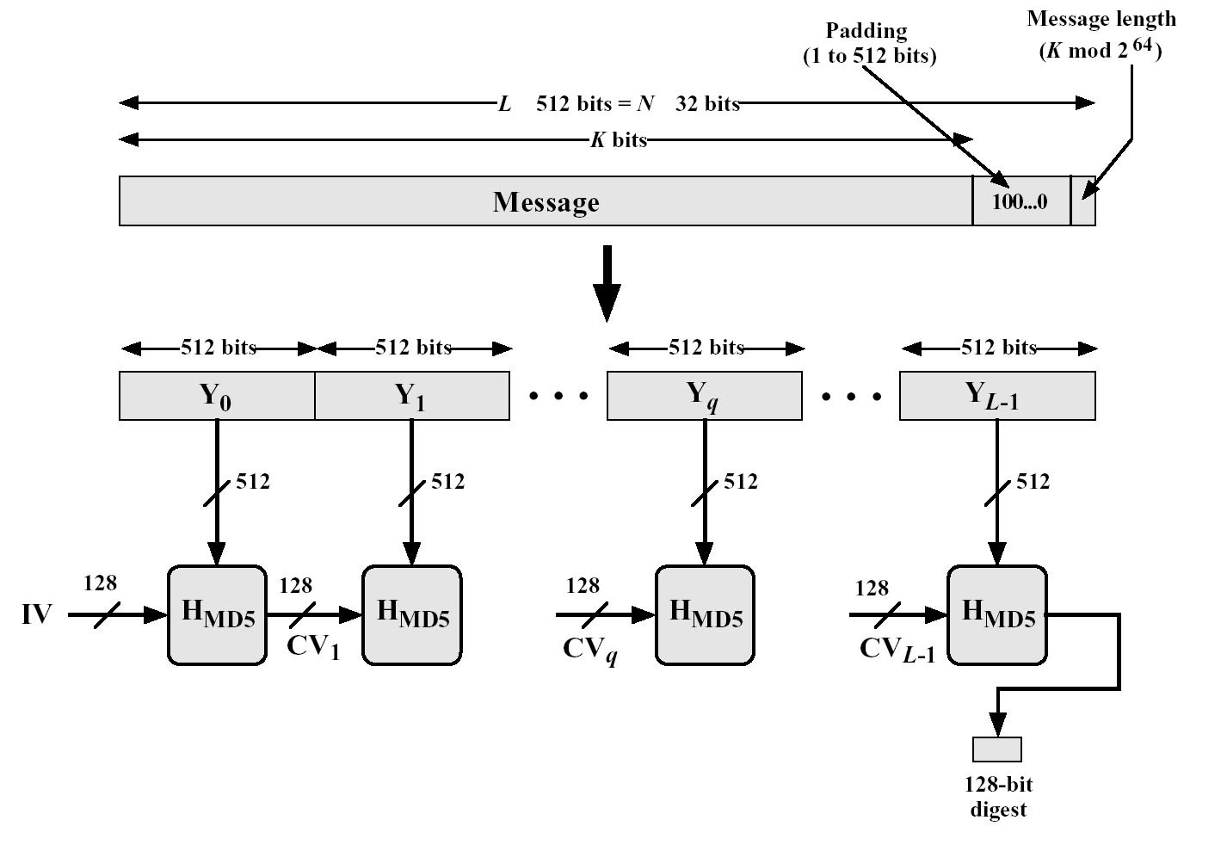
MD5: 示意图

Slide 31
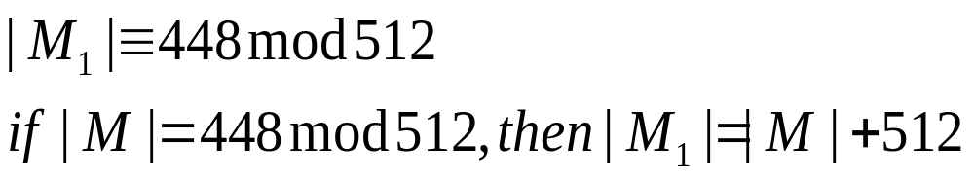
MD5描述－step 1
附加长度值
对报文进行填充，使其比特数与448模512同余，即填充长度为512的整数倍减去64
填充方法：填充比特串的最高位为1，其余各位均为0

Slide 32
MD5: padding
Step 1: Padding M ➔ M₁
|M₁| ≡ 448 mod 512
|M₁| > |M| 
如果|M| ≡ 448 mod 512,则|M₁| = |M|+512
Padding内容: 100…0
Step 2: Append 64-bit length M₁ ➔ M₂
若|M| > 2⁶⁴,则仅取低64位
低字节在前 (little-endian)
|M₂|为512的倍数: Y₀,Y₁,…,Y_{L-1}

Slide 33
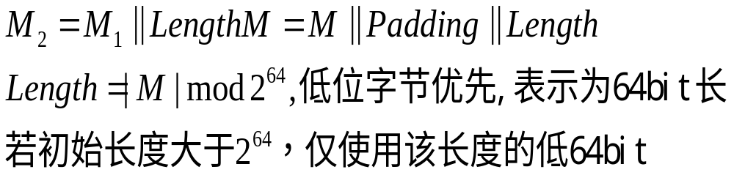
MD5描述－step 2
附加长度值
|M2|为512的倍数: Y0,Y1,…,YL-1

Slide 34
MD5: compression
Step 3: Initialize MD buffer (little-endian)
A = 01 23 45 67 (0x67452301)
B = 89 AB CD EF (0xEFCDAB89)
C = FE DC BA 98 (0x98BADCFE)
D = 76 54 32 10 (0x10325476)
Step 4: Compression
CV₀=IV
CV_{i}=H_{MD5}(CV_{i-1},Y_{i})
Step 5: Output
MD = CV_{L}

Slide 35
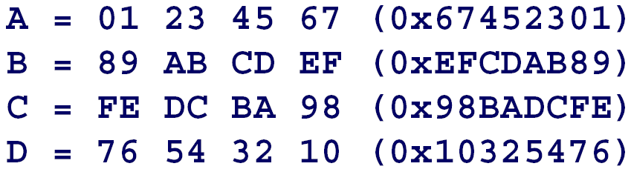
MD5描述－step 3
初始化MD缓存
MD为128bit，用于存放散列函数的中间及最终结果
MD可表示为4个32bit的寄存器(A,B,C,D)，初始化如下：

Slide 36
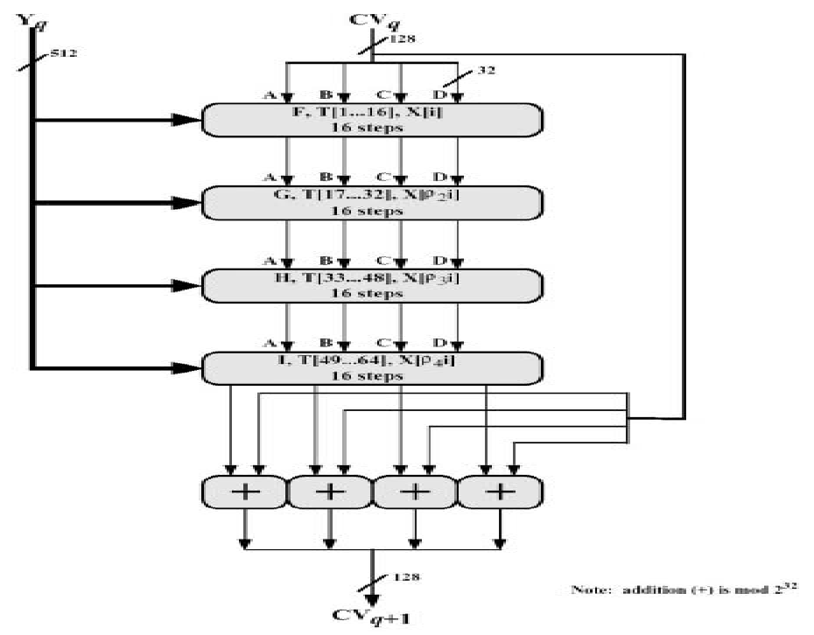
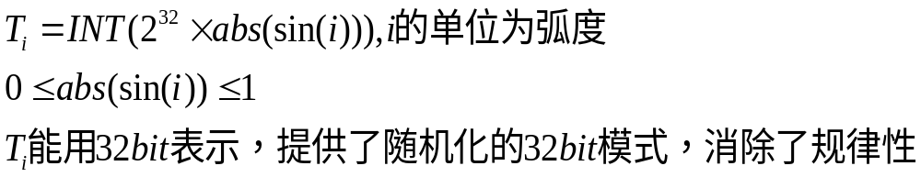
当前正在处
理的512
比特分组
128bit
的缓存值
更新缓存
T[0,1…64]
单个512bit分组的MD5处理过程(MD5压缩函数）

Slide 37
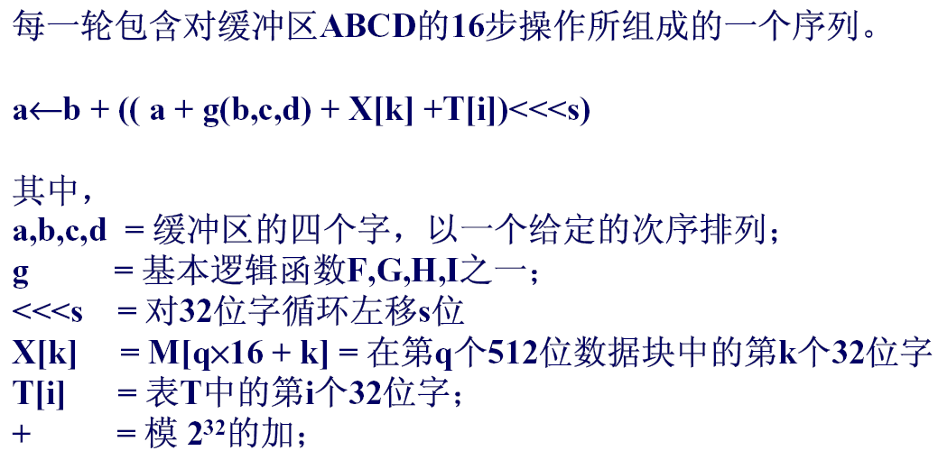
每步操作形式

Slide 38
A
B
C
D
Function g g(b,c,d)
1 F(b,c,d) (b∧c)∨(b∧d)
2 G(b,c,d) (b∧d)∨(c∧d)
3 H(b,c,d) b⊕c⊕d
4 I(b,c,d) c⊕(b∨d)
+
g
X[k]
+
T[i]
+
CLSs
+
ρ₂i = (1+5i) mod 16
ρ₃i = (5+3i) mod 16
ρ₄i = 7i mod 16
A
B
C
D

Slide 39

MD5 Step 4: 示意图

Slide 40
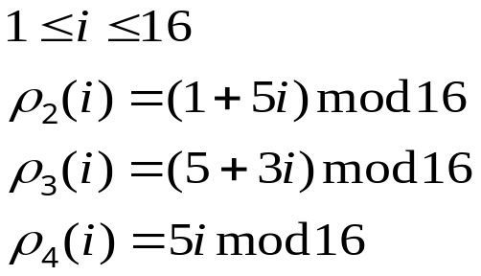
X[0..15]:保存当前512bit待处理输入分组的值
X[k] = M[q⋅16 + k] = 在第q个512位数据块中的第k个32位字
每次循环(4)的每步(16)内，X[i]的使用循序各不相同
单个512bit分组的MD5处理过程(MD5压缩函数）

Slide 41
MD5 Step 4: overview
Step 4: CV₀=IV, CV_{i}=H_{MD5}(CV_{i-1},Y_{i})
  (A0,B0,C0,D0)←(A,B,C,D)
  RoundOne(A,B,C,D,T[1…16],X[0…15])
  RoundTwo(A,B,C,D,T[17…32],X[0…15])
  RoundThree(A,B,C,D,T[33…48],X[0…15])
  RoundFour(A,B,C,D,T[49…64],X[0…15])
  (A,B,C,D)←(A+A0,B+B0,C+C0,D+D0)
512-bit块(X[…]为32-bit表示)在四个Round使用
每个Round包含16次循环,每次处理一个32-bit
T[j]= [sin(j)*2³²]的整数部分, 1 ≤ j ≤ 64

Slide 42
MD5 Step 4: RoundOne
For(k = 0; k < 16; ++k) {
A←B + ((A+g₁(B,C,D)+X[ρ₁(k)]+T[16×0+k+1]) <<< s₁[k mod 4])
(A,B,C,D) ← (A,B,C,D) >>>32
}
g₁(B,C,D) = (B & C) | (B & D)
ρ₁(k) = k, 0 ≤ k < 16
s₁[0…3] = [7,12,17,22]

Slide 43
MD5 Step 4: RoundTwo
For(k = 0; k < 16; ++k) {
A←B + ((A+g₂(B,C,D)+X[ρ₂(k)]+T[16×1+k+1]) <<< s₂[k mod 4])
(A,B,C,D) ←(A,B,C,D) >>>32
}
g₂(B,C,D) = (B & D) | (C & D)
ρ₂(k) = (1+5k) mod 16, 0 ≤ k < 16
s₂[0…3] = [5,9,14,20]

Slide 44
MD5 Step 4: RoundThree
For(k = 0; k < 16; ++k) {
A←B + ((A+g₃(B,C,D)+X[ρ₃(k)]+T[16×2+k+1]) <<< s₃[k mod 4])
(A,B,C,D) ← (A,B,C,D) >>>32
}
g₃(B,C,D) = B ⊕ C ⊕ D
ρ₃(k) = (5+3k) mod 16, 0 ≤ k < 16
s₃[0…3] = [4,11,16,23]

Slide 45
MD5 Step 4: RoundFour
For(k = 0; k < 16; ++k) {
A←B + ((A+g₄(B,C,D)+X[ρ₄(k)]+T[16×3+k+1]) <<< s₄[k mod 4])
(A,B,C,D) ← (A,B,C,D) >>>32
}
g₄(B,C,D) = C ⊕ (B | D)
ρ₄(k) = 7k mod 16, 0 ≤ k < 16
s₄[0…3] = [6,10,15,21]

Slide 46
CV0 = IV
CV_{q+1} = SUM₃₂(CV_{q},RF_{I}[Y_{q},RF_{H}[Y_{q},RF_{G}[Y_{q},RF_{F}[Y_{q},CV_{q}]]]])
MD = CV_{L}
其中：IV = ABCD的初始值（见步骤3）
Y_{q} = 消息的第q个512位数据块
L = 消息中数据块数；
CVq = 链接变量，用于第q个数据块的处理
RFx = 使用基本逻辑函数x的一轮功能函数。
MD = 最终消息摘要结果
SUM₃₂=分别按32位字计算的模2³²加法结果。

Slide 47
MD5 Compression Function
每一轮包含对缓冲区ABCD的16步操作所组成的一个序列。
a←b + (( a + g(b,c,d) + X[k] +T[i])<<<s)
其中，
a,b,c,d = 缓冲区的四个字，以一个给定的次序排列；
g = 基本逻辑函数F,G,H,I之一；
<<<s = 对32位字循环左移s位
X[k] = M[q×16 + k] = 在第q个512位数据块中的第k个32位字
T[i] = 表T中的第i个32位字；
+ = 模 2³²的加；

Slide 48

MD5的安全性
Berson表明，对单循环MD5，使用不用的密码分析可能在合理的时间内找出能够产生相同摘要的两个报文，这个结果被证明对四个循环中的任意一个循环也成立，但作者没有能够提出如何攻击包含全部4个循环MD5的攻击
Boer和Bosselaers显示了即使缓存ABCD不同，MD5对单个512bit分组的执行将得到相同的输出(伪冲突）
Dobbertin的攻击技术：使MD5的压缩函数产生冲突，即寻找
MD5被认为是易受攻击的，逐渐被SHA-1和RIPEMD-160替代

Slide 49
MD5: 总结
MD5使用小数在前
生日攻击+64位可计算  128位hash值太短
Dobbertin在1996年找到了两个不同的512-bit块,它们在MD5计算下产生相同的hash
至今还没有真正找到两个不同的消息,它们的MD5的hash相等
MD5不是足够安全的

Slide 50
其它常用Hash算法
SHA-1
RIPEMD-160
HMAC

Slide 51
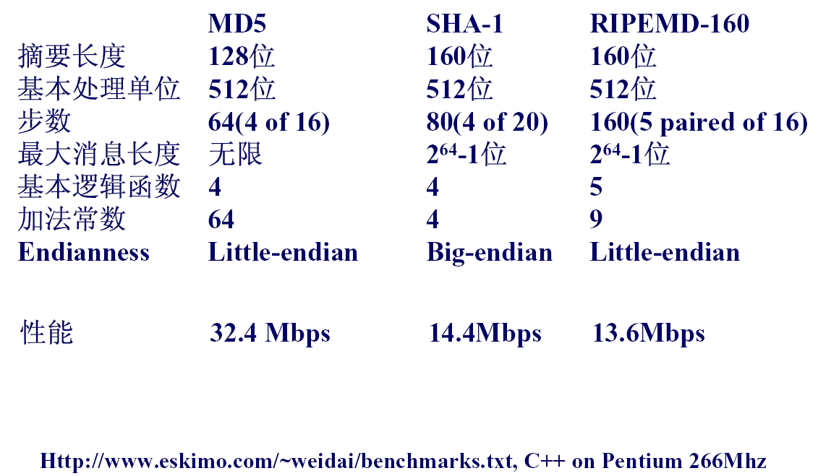

Slide 52
Secure Hash Algorithm简介
1992年NIST制定了SHA(128位)
1993年SHA成为标准（FIPS PUB 180）
1994年修改产生SHA-1(160位)
1995年SHA-1成为新的标准,作为SHA-1(FIPS PUB 180-1)
SHA-1要求输入消息长度<2⁶⁴
输入按512位的分组进行处理的
SHA-1的摘要长度为160位
基础是MD4

Slide 53
SHA-1: padding
与MD5相同
Step 1: Padding M ➔ M₁
  |M₁| ≡ 448 mod 512
  |M₁| > |M| 
  如果|M| ≡ 448 mod 512,则|M₁| = |M|+512
  Padding内容: 100…0
Step 2: Append 64-bit length M₁ ➔ M₂
  |M| < 2⁶⁴
  高字节在前 (big-endian)
  |M₂|为512的倍数: Y₀,Y₁,…,Y_{L-1}

Slide 54
SHA-1: compress
Step 3: Initialize MD buffer (big-endian)
A = 67 45 23 01 (0x67452301)
B = EF CD AB 89 (0xEFCDAB89)
C = 98 BA DC FE (0x98BADCFE)
D = 10 32 54 76 (0x10325476)
E = C3 D2 E1 F0 (0xC3D2E1F0)
Step 4: Compression
CV₀=IV
CV_{i}=H_{SHA-1}(CV_{i-1},Y_{i})
Step 5: Output
MD = CV_{L}

Slide 55
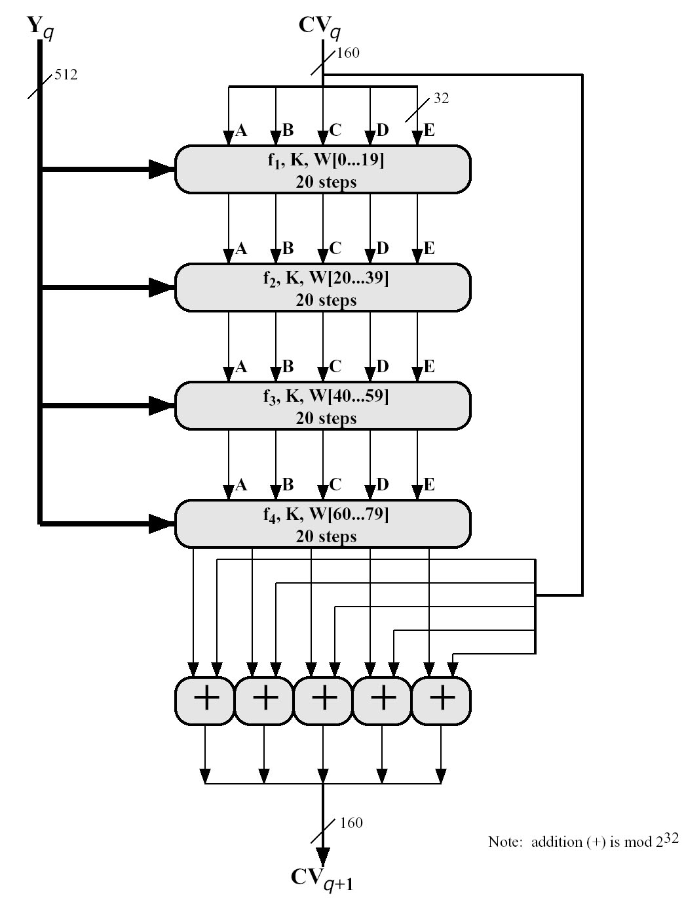
SHA-1 step 4: 示意图

Slide 56
SHA-1 step 4: overview
Step 4: CV₀=IV, CV_{i}=H_{SHA-1}(CV_{i-1},Y_{i})
(A0,B0,C0,D0,E0)←(A,B,C,D,E), t ← 0
Round(A,B,C,D,E,K[t],W[t]) 0 ≤ t < 80
(A,B,C,D,E)←(A+A0,B+B0,C+C0,D+D0,E+E0)
整个Round包含80次循环,每次处理一个32-bit
W[t] = Y_{i}[t] 0 ≤ t < 16
W[t] =(W[t-16]⊕W[t-14]⊕W[t-8]⊕W[t-3])<<<1
16 ≤ t < 80
每组(16个)W[t]可由前一组W[t]直接计算

Slide 57
SHA-1: compression function
Four rounds: 0 ≤ t < 80
E ← E+f(t,B,C,D)+(A<<<5)+W[t]+K[t]
B ← B<<<30
(A,B,C,D,E)←(A,B,C,D,E)>>>32
f(t,B,C,D) = (B&C)|(B&D) 0 ≤ t < 20
K[t] = 2³⁰ × sqrt(2)
f(t,B,C,D) = B ⊕ C ⊕ D 20 ≤ t < 40
K[t] = 2³⁰ × sqrt(3)
f(t,B,C,D) = (B&C)|(B&D)|(C&D) 30 ≤ t < 60
K[t] = 2³⁰ × sqrt(5)
f(t,B,C,D) = B ⊕ C ⊕ D 60 ≤ t < 80
K[t] = 2³⁰ × sqrt(10)

Slide 58
SHA-1 压缩函数
A,B,C,D,E ← (E + f(t,B,C,D)+S⁵(A) +Wt + Kt),A,S³⁰(B),C,D
其中，
A,B,C,D,E = 缓冲区的5个字；
t = 步数，0<= t <= 79；
f(t,B,C,D) = 步t的基本逻辑函数；
S^{k} = 循环左移k位给定的32位字；
Wt = 一个从当前512数据块导出的32位字；
Kt = 一个用于加法的常量，四个不同的值，如前所述
+ = 加模2³²。

Slide 59
A
B
C
D
E
f_{t}
+
S⁵
+
T[i]
+
W_{t}
S³⁰
+
K_{t}
A
B
C
D
E

Slide 60
SHA-1总结
SHA-1使用big-endian
抵抗生日攻击: 160位hash值
没有发现两个不同的512-bit块,它们在SHA-1计算下产生相同的“hash”
速度慢于MD5
安全性优于MD5

Slide 61
RIPEMD-160简介
欧洲RIPE项目的结果
RIPEMD为128位
更新后成为RIPEMD-160
基础是MD5

Slide 62
RIPEMD-160: padding
Step 1: Padding M ➔ M₁
  |M₁| ≡ 448 mod 512
  |M₁| > |M| 
  如果|M| ≡ 448 mod 512,则|M₁| = |M|+512
  Padding内容: 100…0
Step 2: Append 64-bit length M₁ ➔ M₂
  |M| < 2⁶⁴
  低字节在前 (little-endian)
  |M₂|为512的倍数: Y₀,Y₁,…,Y_{L-1}

Slide 63
RIPEMD-160: compression
Step 3: Initialize MD buffer (little-endian)
A = 01 23 45 67 (0x67452301)
B = 89 AB CD EF (0xEFCDAB89)
C = FE DC BA 98 (0x98BADCFE)
D = 76 54 32 10 (0x10325476)
E = F0 E1 D2 C3 (0xC3D2E1F0)
Step 4: Compression
CV₀=IV
CV_{i}=H_{RIPE}(CV_{i-1},Y_{i})
Step 5: Output
MD = CV_{L}

Slide 64
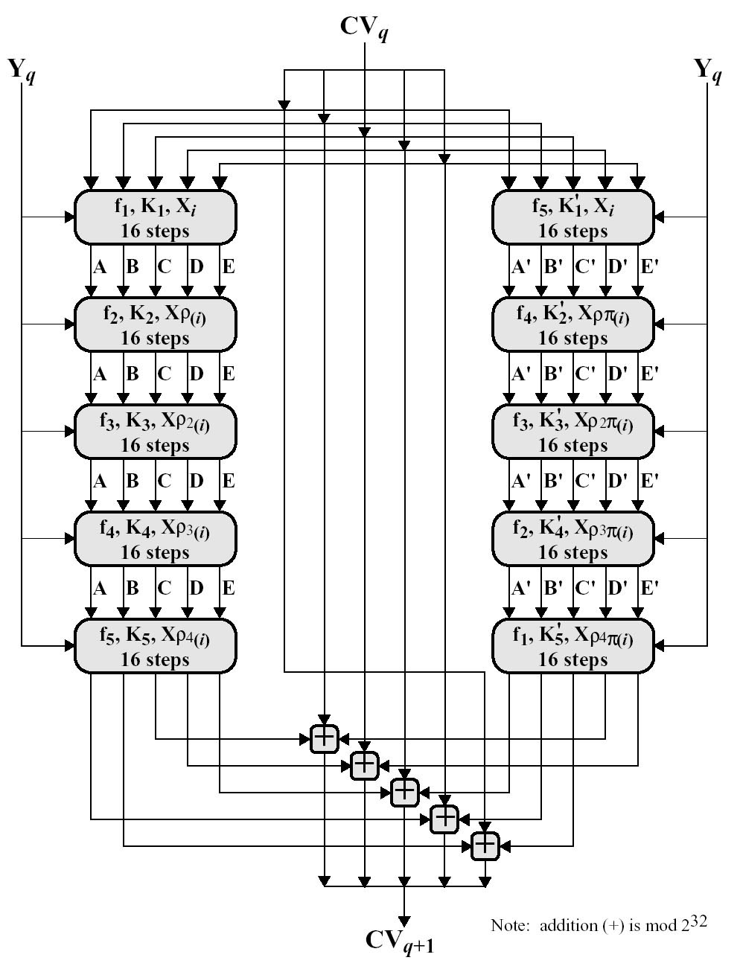
RIPEMD-160 step 4: 示意图

Slide 65
RIPEMD-160: compression function
(A0,B0,C0,D0,E0)←(A,B,C,D,E)
Five rounds: 0 ≤ t < 16
A ← ((A+f(B,C,D)+X[p[t]]+K)<<<s)+E
C ← C<<<10
(A,B,C,D,E)←(A,B,C,D,E)>>>32
A′←((A′+f′(B′,C′,D′)+X[p′[t]]+K′)<<<s′)+E′
C′←C′<<<10
(A′,B′,C′,D′,E′)←(A′,B′,C′,D′,E′)>>>32
(A,B,C,D,E) ← (B0+C+D′, C0+D+E′, D0+E+A′, E0+A+B′, A0+B+C′)

Slide 66
RIPEMD-160 step 4: f_{i}, ρ, π
Function f₁,f₂,f₃,f₄,f₅:
  f₁(B,C,D) = B ⊕ C ⊕ D
  f₂(B,C,D) = (B&C)|(!B&D)
  f₃(B,C,D) = (B|!C) ⊕ D
  f₄(B,C,D) = (B&C)|(C&!D)
  f₅(B,C,D) = B ⊕ (C|!D)
  ρ: 7,4,13,1,10,6,15,3,12,0,9,5,2,14,11,8
  π: 5,14,7,0,9,2,11,4,13,6,15,8,1,10,3,12

Slide 67
RIPEMD-160总结
RIPEMD-160使用little-endian
抵抗生日攻击: 160位hash值
没有发现两个不同的512-bit块,它们在RIPEMD-160计算下产生相同的“hash”
速度略慢于SHA-1
安全性优于MD5
对密码分析的抵抗力好于SHA-1

Slide 68
比较：
MD5 SHA-1 RIPEMD-160
摘要长度 128位 160位 160位
基本处理单位 512位 512位 512位
步数 64(4 of 16) 80(4 of 20) 160(5 paired of 16)
最大消息长度 无限 2⁶⁴-1位 2⁶⁴-1位
基本逻辑函数 4 4 5
加法常数 64 4 9
Endianness Little-endian Big-endian Little-endian
性能 32.4 Mbps 14.4Mbps 13.6Mbps
Http://www.eskimo.com/~weidai/benchmarks.txt, C++ on Pentium 266Mhz

Slide 69
hash函数小结
hash函数把变长信息映射到定长信息
hash函数不具备可逆性
hash函数速度较快
hash函数与对称密钥加密算法有某种相似性
对hash函数的密码分析比对称密钥密码更困难
hash函数可用于消息摘要
hash函数可用于数字签名

Slide 70
消息鉴别码MAC
使用一个密钥生成一个固定大小的小数据块，并加入到消息中，称MAC， 或密码校验和（cryptographic check sum）
1、接收者可以确信消息M未被改变。
2、接收者可以确信消息来自所声称的发送者；
3、如果消息中包含顺序码（如HDLC,X.25,TCP），则接收者可以保证消息的正常顺序；
MAC函数类似于加密函数，但不需要可逆性。因此在数学上比加密算法被攻击的弱点要少。

Slide 71
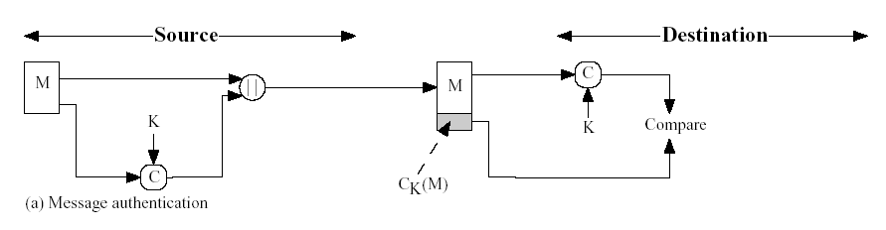
MAC的基本用法(a)
消息鉴别
Provides authentication ---- only A and B share K

Slide 72
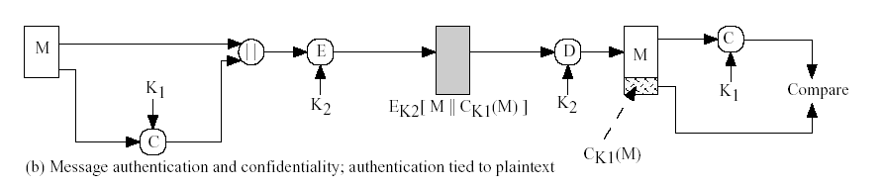
MAC的基本用法(b)
消息鉴别与保密，鉴别与明文连接
Provides authentication -- only A and B share K1
Provides confidentiality -- only A and B share K2

Slide 73
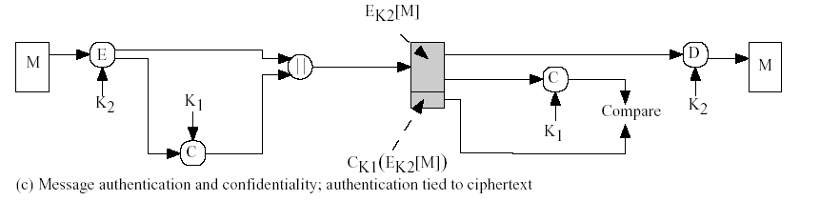
MAC的基本用法(c)
消息鉴别与保密，鉴别与密文连接
Provides authentication -- Using K1
Provides confidentiality -- Using K2

Slide 74
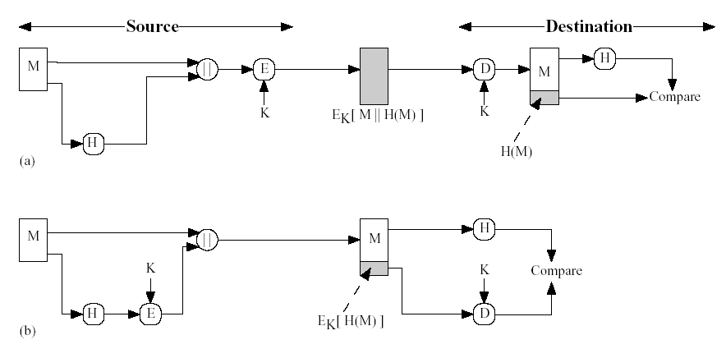
散列函数的基本用法（a、b)
Provides confidentiality -- only A and B share K
Provides authentication -- H(M) is cryptographically protected
Provides authentication -- H(M) is cryptographically protected

Slide 75
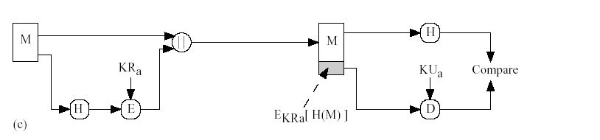
散列函数的基本用法（c)
Provides authentication and digital signature
-- H(M) is cryptographically protected
-- only A could create E_{KRa}[H(M)]

Slide 76
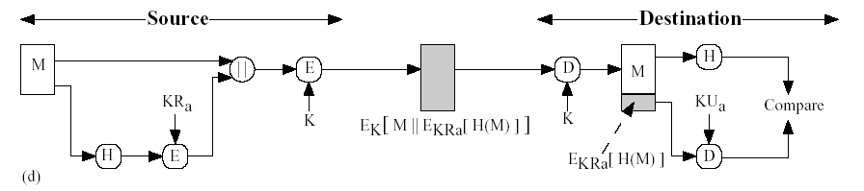
散列函数的基本用法(d)
(d) A→B: E_{K}[M||E_{KRa}[H(M)]]
Provides authentication and digital signature
Provides confidentiality

Slide 77
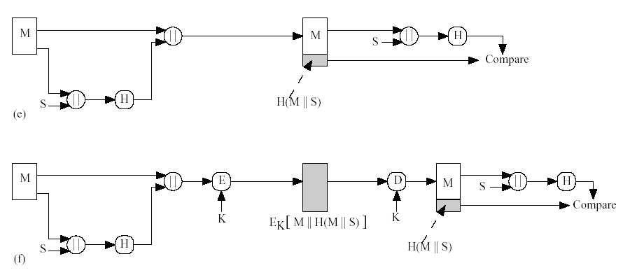
散列函数的基本用法(e、f)
Provides authentication -- only A and B share S
Provides authentication -- only A and B share S
Provides confidentiality -- only A and B share K

Slide 78
方法e的优点
加密软件很慢
加密硬件的开销很大
加密是对大长度数据进行优化的
加密算法可能受专利保护
加密算法可能受出口的限制.

Slide 79
MAC函数的特性与实现
MAC函数为多对一映射
包含所有可能的MAC和所有可能的密钥
n-bit MAC： 有2^{n}个可能的MAC；
k-bit 密钥： 有2^{k}个可能的密钥；
N个可能的消息：有 N>>2^{n}
攻击者如何用强力攻击方法攻击MAC？

Slide 80
假设：用户A和B通信时没有增加保密性实现，攻击者可以看到明文， k > n (k为密钥长度位数，n为MAC长度位数)
给定：M₁和MAC₁， MAC₁= C_{K1}(M₁)
密码分析员可以计算MAC_{i} = C_{Ki}(M₁) 对所有可能的Ki，至少有一个Ki保证产生 MAC_{i} = MAC₁
注意：总共会产生2^{k}个MAC结果，但只有2^{n}< 2^{k}个不同的MAC值，因此，有若干个key将产生相同的MAC，而攻击者无法确定哪一个是正确的key。

Slide 81
平均来说， 2^{k}/2^{n}= 2^{(k-n)}个key将产生匹配的MAC，所以，攻击者需要循环多次攻击，以确定K:
第一轮：给定 M₁和MAC₁= C_{K}(M₁)，
对所有2^{k}个key，计算
MAC_{i} = C_{Ki}(M₁) ，匹配的数量≈ 2^{(k-n)}
第二轮：给定 M₂和MAC₂= C_{K}(M₂)，
对所有2^{(k-n)}个key，计算
MAC_{i} = C_{Ki}(M₂) ，匹配的数量≈ 2^{(k-2×n)}

Slide 82
平均来说，如果k=a×n，则需要a轮。
例：k=80, MAC 32-bit,则：
第一轮：2⁴⁸可能的key；
第二轮：2¹⁶个；
第三轮：1 个；
如果 k≤n，则第一轮就可以产生一个唯一对应。仍然可以有多于一个key产生这一配对，这时攻击者只需对一个新的(message, MAC)进行相同的测试。
由此可见，强力攻击企图发现authentication key不小于甚至大于对同样长度的解密key的攻击。

Slide 83
考虑以下的MAC算法
M = (X1 || X2 || … || Xm) 是一个由64位Xi数据块连接而成，
定义
Δ(M) = X1⊕X2⊕...⊕Xm
C_{K}(M) = E_{K}[Δ(M)]
其中
⊕ 为异或操作；E为 ECB工作模式的DES算法。
Key length = 56 bit
MAC length = 64 bit
强力攻击需要至少2⁵⁶次加密来决定K。
但攻击者可以不用找到 K就可以实施攻击。

Slide 84
设 M′ = ( Y1 || Y2 || … || Ym-1 || Ym)
其中 Y1, Y2, …, Ym-1是替换 X1, X2,…,Xm-1的任意值，而
Ym = Y1⊕Y2 ⊕, …, ⊕ Ym-1 ⊕ Δ(M)
这时
消息M’ 和 MAC= C_{K}(M) = E_{K}[Δ(M)]是一对可被接收者认证
的消息。
C_{K}(M ′) = E_{K}[Δ(M ′)]
= E_{K}[Y1⊕Y2 ⊕, …, ⊕ Ym-1 ⊕ Ym ]
= E_{K}[Y1⊕Y2 ⊕, …, ⊕ Ym-1 ⊕ (Y1⊕Y2 ⊕, …, ⊕ Ym-1 ⊕ Δ(M)) ]
= E_{K}[Δ(M)]
用此方法，任何长度为64×(m-1)位的消息可以作为欺骗性
信息被插入！

Slide 85
为了防止以上可能的攻击，
MAC函数应具有以下性质：
如果一个攻击者得到M和C_{K}(M)，则攻击者构造一个消息M ′使得C_{K}(M ′)=C_{K}(M)应在计算上不可行。
C_{K}(M)应均匀分布，即：随机选择消息M和M ′ ， C_{K}(M)= C_{K}(M ′)的概率是2^{-n}，其中n是MAC的位数。
令M ′为M的某些变换，即：M ′ =f(M)，（例如：f可以涉及M中一个或多个给定位的反转），在这种情况下，Pr[C_{K}(M)= C_{K}(M ′)] = 2^{-n}。

Slide 86
基于DES的MAC
Data Authentication Algorithm
  FIPS publication (FIPS PUB 113)
  ANSI standard (X9.17)
使用CBC(Cipher Block Chaining)方式，初始向量为0。
最广泛的用法

Slide 87
将数据按64位分组，D1, D2, … , DN，必要时最后一个数据块用0向右填充。运用DES算法E，密钥K,
数据鉴别码(DAC)的计算如下：
O1 = E_{K}(D1)
O2 = E_{K}(D2⊕O1)
O3 = E_{K}(D3⊕O2)
…
ON = E_{K}(DN⊕ON-1)
M的大小可由通信双方约定。美国联邦电信建议采用
24bit[见FTSC-1026],而美国金融系统采用32bit [ABA,1986]

Slide 88
Time = 1
Time = 2
Time = N
D1
(64bits)
D2
(64bits)
DN
(64bits)
+
+
K
(56bits)
DES
encrypt
K
DES
encrypt
...
K
DES
encrypt
O1
(64bits)
O2
(64bits)
ON
}
DAC M-bits
(16 to 64 bits)
(16<=M<=64)

Slide 89
HMAC简介
MAC可用分组加密算法产生
ANSI标准(X9.17): M=(X₁,X₂,…,X_{t})
ΔM₁=E_{K}(X₁), ΔM_{j+1}=E_{K}(X_{j+1}⊕ΔM_{j}), 1≤j<t
  速度慢
  加密算法出口受限制
hash函数可用来构造MAC: HMAC为其中之一
HMAC作为RFC2104并在SSL中使用

Slide 90
HMAC设计目标
无需修改地使用现有的散列函数
当出现新的散列函数时,要能轻易地替换
保持散列函数的原有性能不会导致算法性能的降低
使用和处理密钥的方式简单
对鉴别机制的安全强度容易分析,与hash函数有同等的安全性

Slide 91
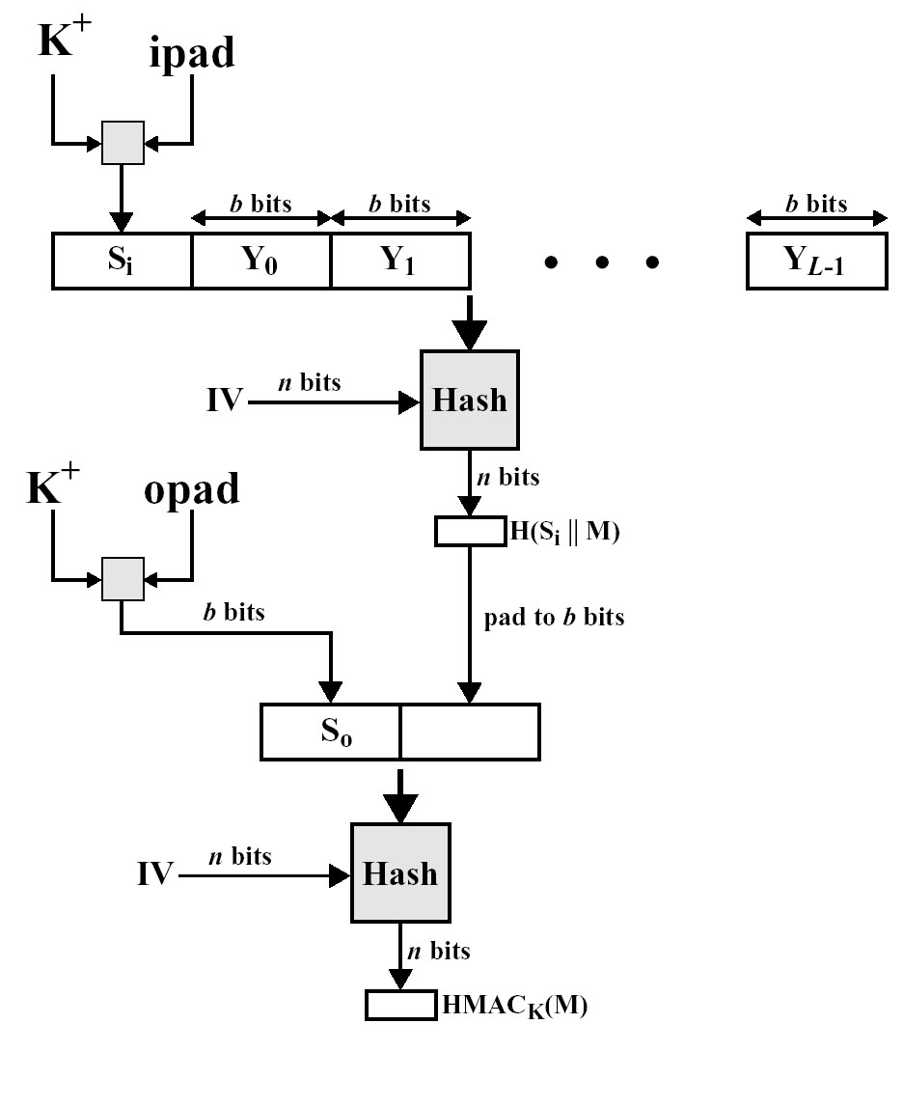
HMAC示意图

Slide 92
HMAC的定义与特征
❶对密钥K左边补0以产生一个hash用块K⁺
❷K⁺每个字节与ipad(00110110)作XOR以产生S_{i}
❸对(S_{i}||M)进行hash
❹K⁺每个字节与opad(01011010)作XOR以产生S_{o}
❺HMAC=f[IV,S_{o}||f(IV,S_{i}||M)]
⇦

